Slide 1
Sicher unterwegs – mit dem Pedelec
Sicherheitskurzgespräche (SKG 043-2)

Slide 2
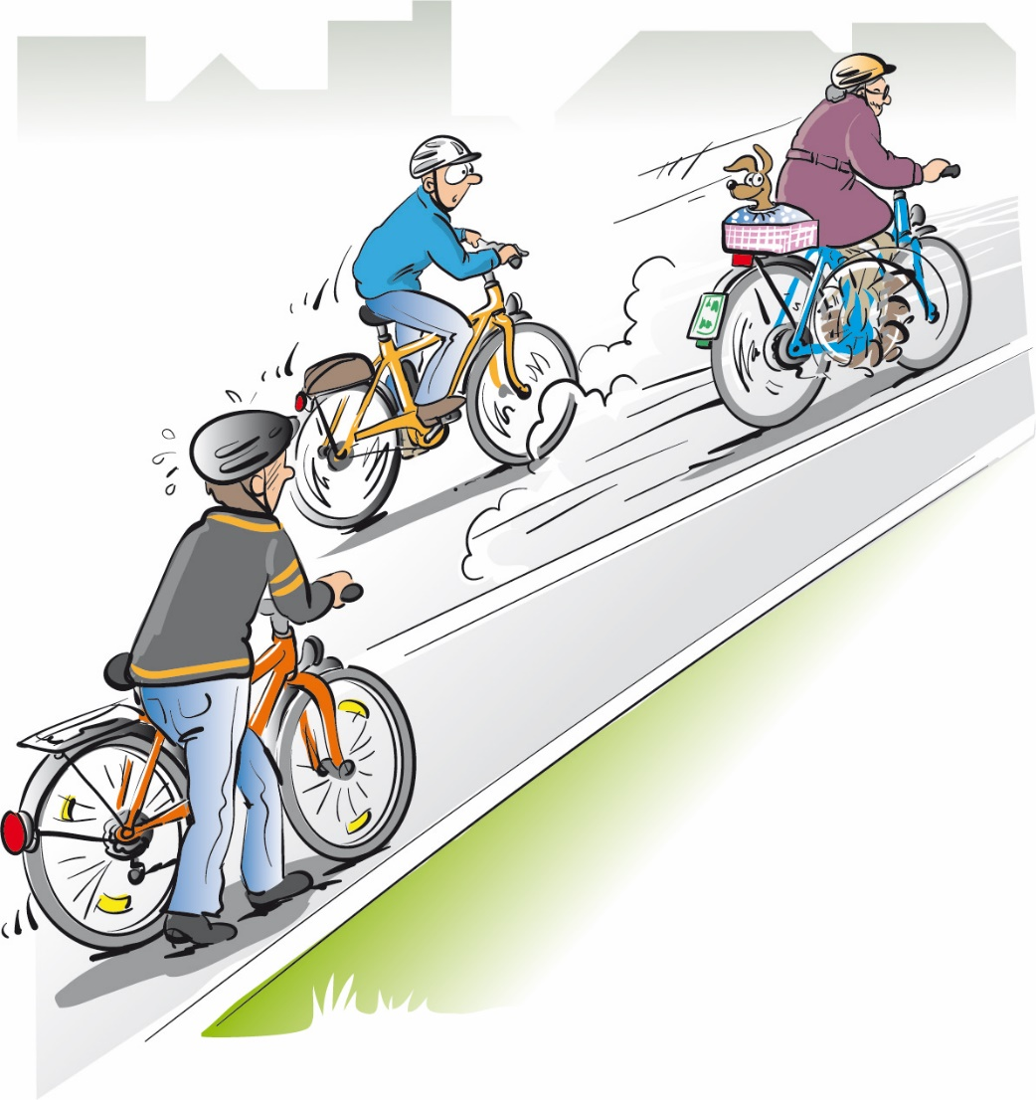
Was ist ein Pedelec?
Lektion 1
Pedelec (25): Fahrrad mit elektrischem Zusatzantrieb
E-Bike: motorisiertes Zweirad, Mofa-Prüfbescheinigung erforderlich, Helmpflicht
S-Pedelec: Fahrrad mit elektrischem Zusatzantrieb bis zu 45 km/h, Fahrerlaubnis Klasse AM, Kennzeichen erforderlich, Helmpflicht

Slide 3
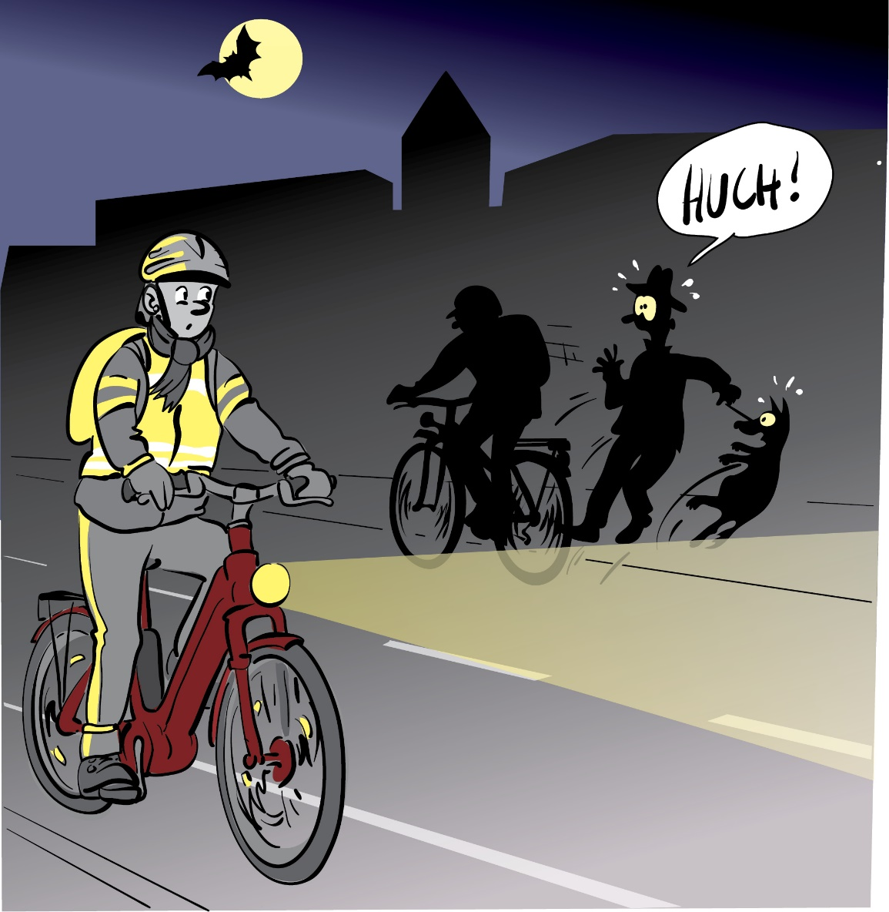
Sichtbarkeit und Sicherheit
Lektion 2
Neben den rechtlich geforderten Ausstattungs- merkmalen werden Sichtbarkeit und Sicherheit erhöht durch:
Helle, reflektierende Kleidung oder Warnweste
Hellen Fahrradhelm mit Rückleuchte
Weitere reflektierende Elemente (z. B. Rucksacküberzug)
Das Üben des Fahrens mit Tretunterstützung

Slide 4
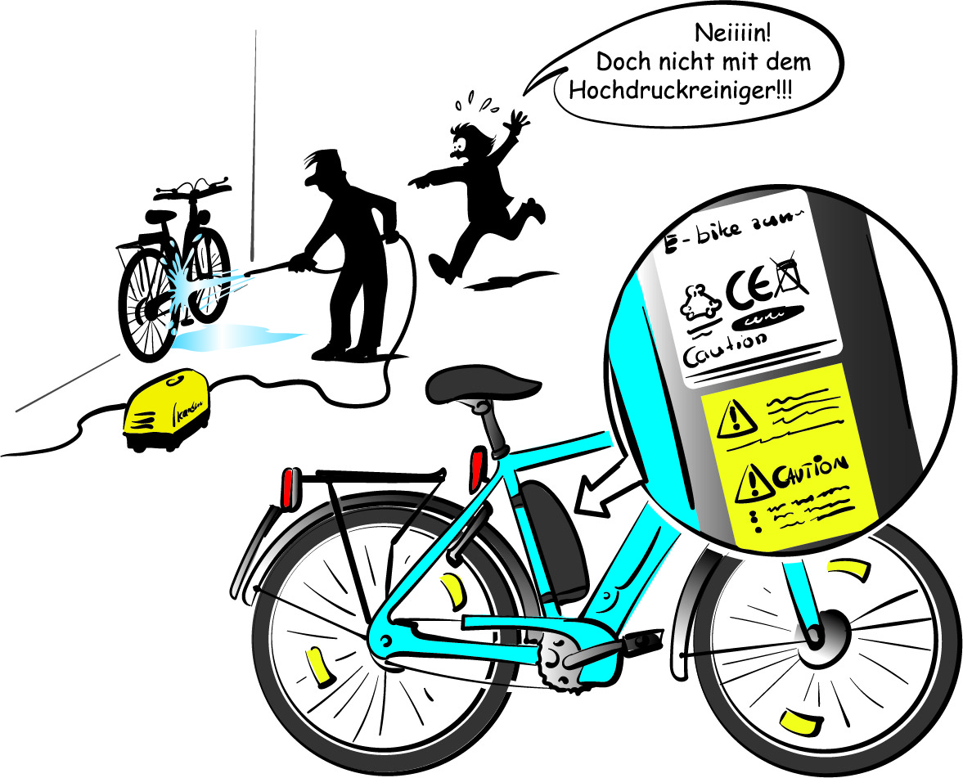
Pflege und Wartung
Lektion 3
Akku möglichst selten komplett entladen
Akku nach Möglichkeit nach jeder Fahrt aufladen
Bei seltener Nutzung Akku entnehmen sowie kühl und trocken lagern
Nach einem Sturz Akku prüfen und auf Schäden untersuchen
Jährliche Wartung des Pedelecs in einer Fachwerkstatt empfohlen

Slide 5
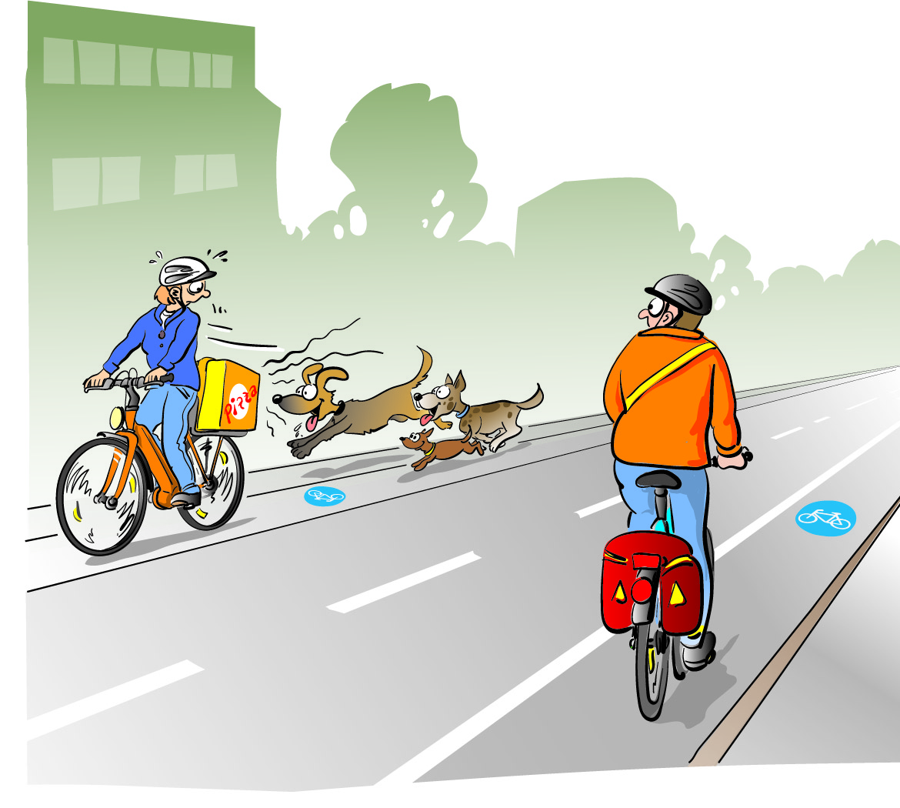
Lektion 4
Wo muss und wo darf gefahren werden?
Wo muss gefahren werden:
Auf gekennzeichneten Radwegen (benutzungspflichtig)
Radfahrstreifen
Schutzstreifen
Wo darf gefahren werden:
Auf der Fahrbahn (wenn kein benutzungs- pflichtiger Radweg vorhanden ist)
In Einbahnstraßen entgegen der Fahrt- richtung, wenn Zusatzzeichen vorhanden sind
Auf anderen baulich geeigneten Wege- führungen (nicht benutzungspflichtig)

Slide 6
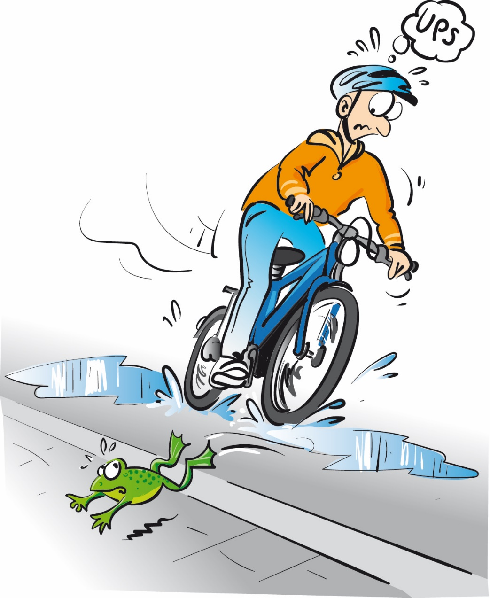
Lektion 5
Sicheres Verhalten im Straßenverkehr
Vorausschauend fahren
Längeren Bremsweg beachten
Angepasste Geschwindigkeit
Bei nassem Fahrbahnbelag sanft anfahren
Richtungswechsel durch Handzeichen rechtzeitig anzeigen

Slide 7
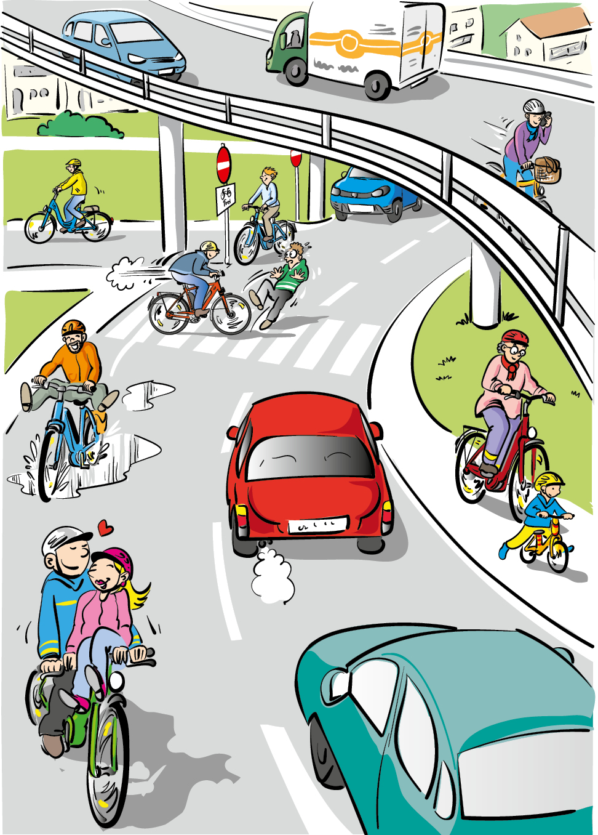
Finde die fünf Fehler

Slide 8
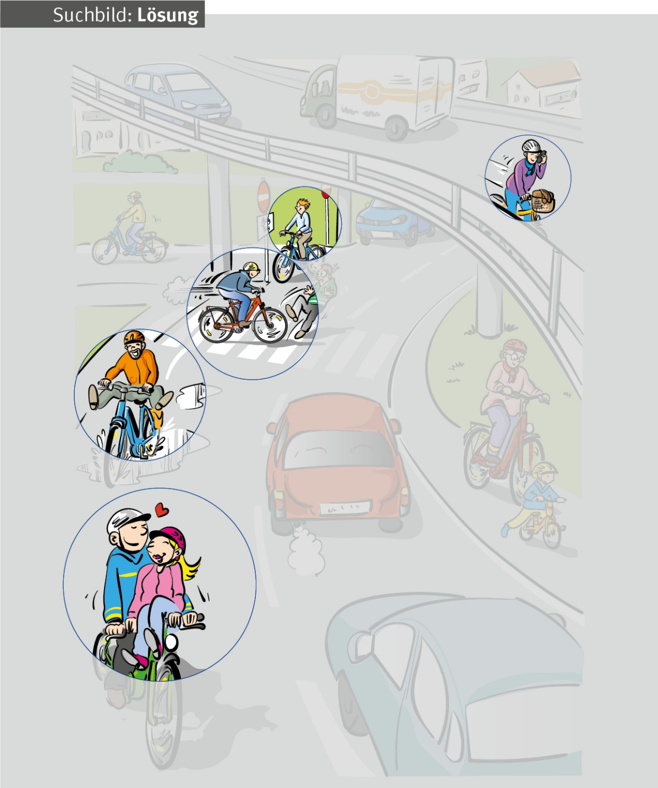
Fehlerübersicht

Slide 9
Fehler 1
Beim Fahren mit dem Pedelec/
Fahrrad ist Telefonieren nur mit Freisprecheinrichtung zulässig.

Slide 10
Fehler 2
Beim Fahren mit dem S-Pedelec besteht Helmpflicht.

Slide 11
Fehler 3
Das Pedelec/Fahrrad beim Überqueren eines Zebrastreifens schieben.

Slide 12
Fehler 4
Nur verkehrssichere Pedelecs/
Fahrräder mit kompletter Beleuchtung nutzen.

Slide 13
Fehler 5
Pedelecs/Fahrräder dürfen im Straßenverkehr nur von einer Person genutzt werden.

Slide 14
Weitere Sicherheitskurzgespräche
Die Reihe der Sicherheitskurzgespräche wird ständig um neue Themen ergänzt.
In den Druckfassungen finden Sie zu den einzelnen Lektionen weitere ausführliche Hinweise und Erläuterungen für Unterweisende.
Einen Überblick über die derzeit verfügbaren Themen erhalten Sie im Medienshop der BG RCI.
medienshop.bgrci.de

